Slide 1
Образы машиниста и паровоза в рассказах А.П.Платонова
(По рассказам «Корова» и «Жена машиниста»).

Slide 2
Немного истории
Триста лет назад, когда появились «железные дороги», паровозов не было, рельсы и стрелки были деревянными, в вагонетки с углём и рудой запрягали лошадей. Позднее рельсы стали делать из чугуна, и в 1803 году английский инженер Р.Тревитик построил первый паровоз. В 1825 году в Англии открылось движение поездов по первой железной дороге общего пользования.

Slide 3
Первые паровозы в России
В России первый паровоз был построен в 1834 году талантливыми изобретателями Е.А. и М.Е.Черепановыми.
В России первые поезда пошли в 1837 году из Петербурга в Царское село.
В 1851 году была открыта железная дорога Санкт-Петербург – Москва.

Slide 4
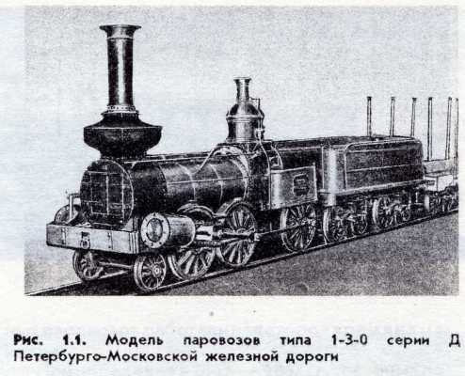

Slide 5
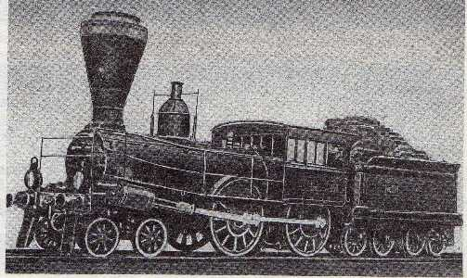
Пассажирские паровозы серии «Б» в 1863-1867 годах.

Slide 6
Товарные мощные паровозы.
Товарные паровозы «ОВ» начали строить в конце XIX века. Надёжные и неприхотливые, они могли отапливаться углем, мазутом, дровами и торфом.
Пассажирский паровоз серии «С» 1910 года мог водить поезда со скоростью до 125 километров в час.

Slide 7
Паровозы 30-х – 40-х годов XX века.
«ИС», «ФД», «СО» - паровозы этих серий строились на наших заводах в годы предвоенных пятилеток.
Пассажирский «ИС» 1932 года уже поражал своим изяществом, был надёжным и мощным локомотивом, его скорость достигала 140 километров в час.
Богатырю «СО» большая скорость была не нужна – он водил тяжёлые товарные составы.

Slide 8
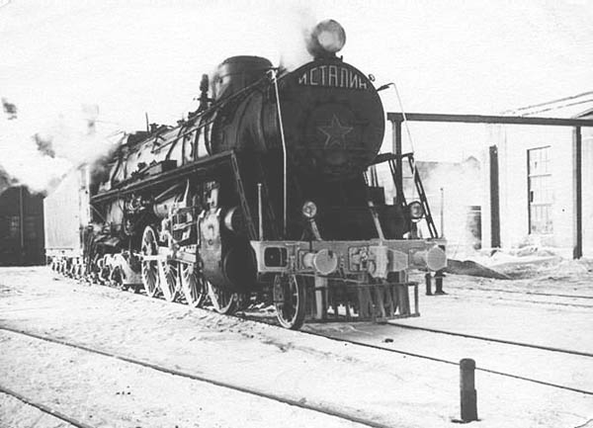
Паровоз серии «ИС» (Иосиф Сталин).

Slide 9
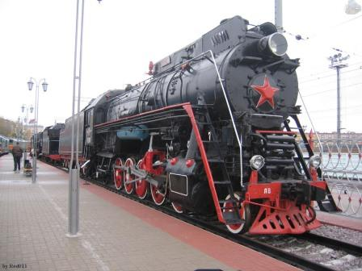
Задания к рассказу «Жена машиниста» А.П.Платонова.
Найти и определить значение профессионализмов, использованных Платоновым в рассказе:
Палец* (у паровоза), левая машина*, дышло*, шатун*, паровозные оси*,
бандаж*, тяжеловесный состав*, тендерный крюк*, затяжной подъём*, стать врастяжку*, большой клапан*

Slide 10
Из рассказа А.П.Платонова «Жена машиниста».
«Семья Петра Савельича была небольшая: она состояла из него самого, его жены и паровоза серии «Э», на котором работал Пётр Савельич».

Slide 11
О ком идёт речь в диалоге?
«За ужином они сидели молча. Муж медленно ел щи и отогревался, но на лицо по-прежнему был угрюмым.
- Ты что это, Пётр Савельич? – тихо спросила жена. – Иль случилось что с ним, боль или поломка какая?
- У него палец греется… - сказал Пётр Савельич.»

Slide 12
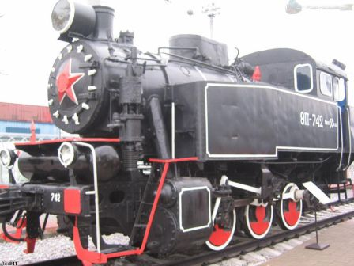
Каким должен быть настоящий механик, мастер своего дела?
Да одну машину – это знать мало. Надо видеть всю целую природу – и погоду, у что у тебя на рельсах: мороз или жарко, и подъёмы надо знать наизусть, и машина как себя чувствует сегодня…

Slide 13
Из рассказа «Корова».
«Паровоз работал с таким напряжением, что из трубы его вылетали кусочки угля и слышалась гулкая дышащая внутренность котла. Колёса машины медленно проворачивались, и механик следил за ними из окна будки. Впереди паровоза шёл помощник машиниста. Он брал лопатой песок и сыпал его на рельсы, чтобы машина не буксовала».

Slide 14
Из рассказа «Корова».
«Паровоз враз, во всю полную скорость, завертел колёсами на месте, точно узник, бросившийся бежать на свободу, даже рельсы под ним далеко загремели по линии».

Slide 15
Что общего в изображении паровоза в рассказах А.Платонова?
«Паровоз тяжело, медленно шёл вслед за мальчиком, растирая песок стальными колёсами. Угольная гарь и влага из охлаждённого пара падали сверху на Васю, но ему было интересно работать, он чувствовал себя важнее паровоза, потому что сам паровоз шёл за ним и лишь благодаря ему не буксовал».

Slide 16
«Кроме поля, деревни, матери и колокольного звона, я любил ещё ( и чем больше живу, тем больше люблю) паровозы, машину, ноющий гудок и потную работу. Я уже тогда понял, что всё делается, а не само родиться».

Slide 17
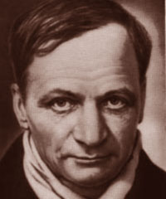
Андрей Платонов

